Slide 1


Ingénierie des connaissances
Cours M2 TAL Inalco 2025
Les ontologies et leurs application, d’Aristote à Palantir

Slide 2
Qu’est ce qu’une relation saine en NLP ?
Quelles sont les informations qu’on pourrait extraire d’un texte ?
Comment les extraire d’un texte ?
Comment les formater de façon uniforme ?

Slide 3
Activité : par deux, faites une extraction d’information de ce texte
Dougnac Arwen Undómiel est une Elfe Peredhel ("Peredhel" signifiant "Semi-Elfe"), fille d'Elrond et de Celebrían, et petite-fille de Galadriel. Son ascendance, à travers celle de son père, regroupe une partie des grandes maisons Elfes Noldorines et Sindarines du Premier Âge, ainsi que les plus grandes maisons des Edains (les Hommes qui se sont alliés aux Elfes dans leur guerre contre Morgoth au Premier Âge). Ses ancêtres comptent notamment : Turgon, Elu Thingol, Melian, Galadriel, Beren Erchamion et Tuor. De ce fait, Arwen est descendante de Lúthien Tinuviel et est appelée Evenstar, l'Étoile du Soir de son peuple. Faits intéressants, Arwen imite Luthien en donnant sa vie à un mortel. Luthien est aussi appelée l'Étoile du Matin de son Peuple. Arwen est née au début du Troisième Âge à Fondcombe, en l'an 241[1]. Elle est la fille d'Elrond et Celebrian et a deux frères plus âgés, les jumeaux Elladan et Elrohir, nés en 130. Après la disparition d'Amroth, en 1981 T.A.[1], Celeborn et Galadriel s'installent en Lórien, et en deviennent les seigneurs. Régulièrement, leur fille Celebrían fait le déplacement depuis Fondcombe pour rendre visite à ses parents, et, vraisemblablement, Arwen accompagne souvent sa mère. En 2509[1], alors qu'elle se rend en Lothlórien, la mère d'Arwen, Celebrían, est capturée par des Orques dans les Monts Brumeux, au passage du col de Caradhras. Elle est torturée et reçoit une blessure empoisonnée, mais est délivrée par ses fils, Elladan et Elrohir. Elrond guérit sa blessure, mais Celebrían reste hantée par les souvenirs de sa torture, et décide de quitter la Terre du Milieu. Ainsi, l'année suivante (2510), Celebrían se rend aux Havres Gris et prend un navire pour Valinor. En 2951[1], à Fondcombe, Arwen rencontre pour la première fois Aragorn, qui a vingt ans et à qui Elrond vient de révéler qu'il est l'héritier des royaumes Númenóréens en exil, Arnor et Gondor[2]. En 2980 T.A.[1], alors qu'Arwen est en Lothlórien, Aragorn vient s'y reposer après des années de lutte contre les forces de Sauron. Galadriel lui remet des habits elfiques, et lorsqu'il rencontre Arwen, elle tombe amoureuse de lui. Ils se promettent l'un à l'autre, et Aragorn donne à Arwen l'Anneau de Barahir. De retour à Fondcombe, Elrond accorde à Aragorn la main de sa fille à la condition qu'il devienne roi. Arwen commence à tisser de ses propres mains un étendard royal.[2] En 3009, alors qu'Arwen est toujours en Lórien, son père lui demande de revenir à Fondcombe, car il se doute que la guerre contre Sauron va s'intensifier. Arwen rentre à Fondcombe, et y rencontre Bilbon Sacquet qui s'y est installé depuis 3002.[1] Le 20 octobre 3018, Arwen assiste à l'arrivée des quatre hobbits de la Comté (Frodon, Sam, Merry et Pippin), accompagnés par Aragorn et Glorfindel, et qui viennent d'échapper aux Nazgûls. Frodon est blessé et inconscient, mais l'Anneau est en sécurité pour un temps[3]. Quelques jours plus tard, Arwen ne participe pas au Conseil d'Elrond[4], mais le 25 décembre, elle dit adieu à Aragorn et regarde partir la Communauté de l'Anneau[5]. Au début de l'année 3019, une compagnie de Rôdeurs du Nord se rassemble à Fondcombe, parmi eux figurent les frères d'Arwen, Elladan et Elrohir. Elrond leur donne un message pour leur capitaine, Aragorn, et leur dit de le chercher au Sud. Arwen leur donne l'étendard qu'elle a tissé pour Aragorn[6]. Le 1er mai, ayant appris la destruction de l'Anneau, Arwen quitte Foncombe avec son père, en route pour Minas Tirith. Ils sont accompagnés par Glorfindel et Erestor. Le 20 mai, ils atteignent la Lórien et repartent le 27, acompagnés par Galadriel et Celeborn. Le 14 juin, non loin d'Edoras, Arwen rencontre ses frères. Le 16, ils partent pour le Gondor. Fin juin, Arwen arrive à Minas Tirith et épouse Aragorn, roi du royaume réunifié d'Arnor et Gondor[7]. Arwen devient ainsi la Reine d'Arnor et Gondor, réunissant les grandes lignées de jadis par cette union (car Aragorn est un descendant d'Elros, frère d'Elrond). Alors que Frodon s'apprête à repartir vers la Comté, Arwen lui donne une gemme blanche ressemblant à une étoile, afin qu'elle le soulage lorsqu'il sera troublé par les souvenirs des ténèbres. Elle lui donne également sa place dans le navire qui ramènera son père vers les Terres Immortelles. Le 19 juillet, Arwen participe au convoi funéraire qui ramène le corps de Théoden à Edoras.

Slide 4
Les 3 étapes de la relation en NLP
La simple cooccurrence
(Frodon, Anneau)
La relation stéréotypée
(Frodon, has_a, Anneau)
La relation libre
(Frodon, porte, Anneau)

Slide 5
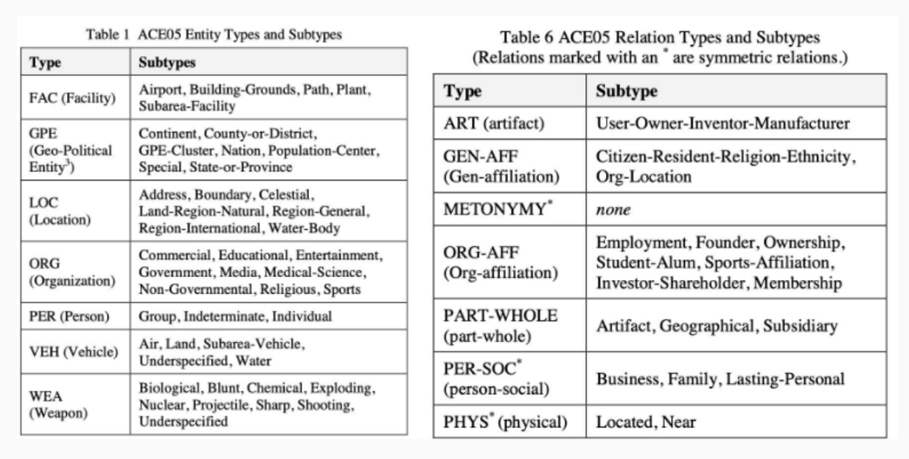
Exemples de relations stéréotypées

Slide 6
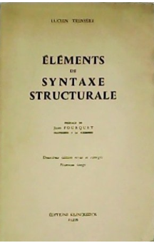
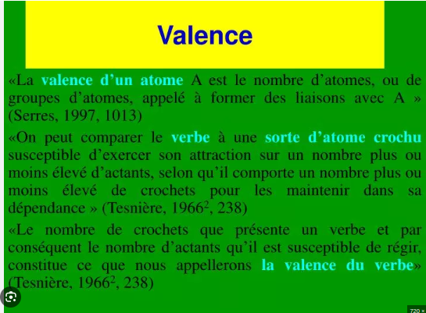
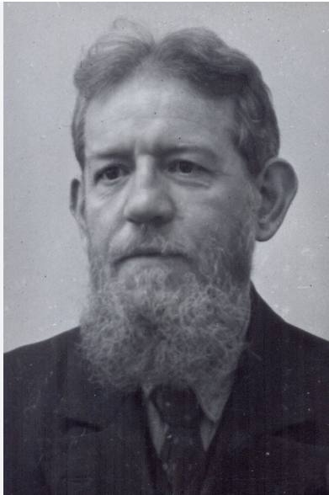
La valence verbale : KO mit au triplet ?
https://questionsdelangue.wordpress.com/2021/06/18/la-valence-verbale-une-introduction/

Slide 7
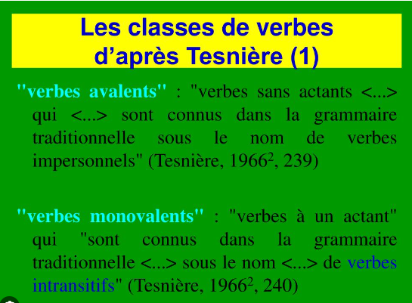
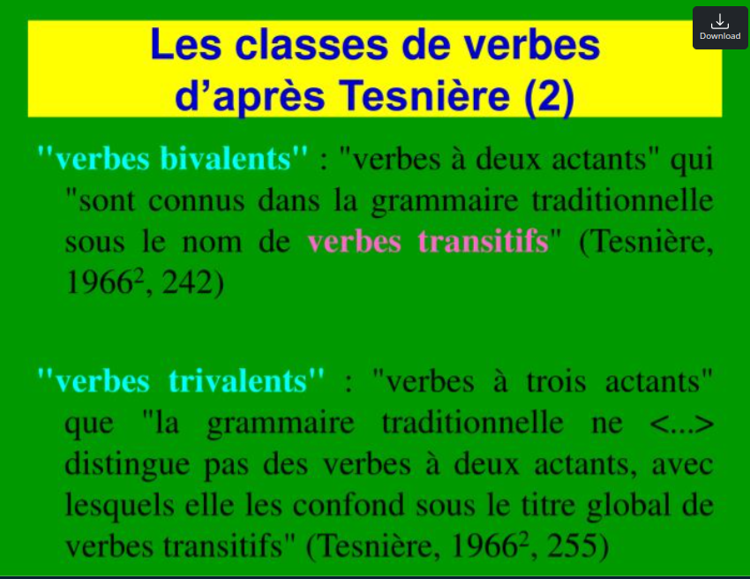
https://www.slideserve.com/bryce/valence-powerpoint-ppt-presentation

Slide 8
De la grammaire au triplet
Analysez la grammaire de ces phrases. :
Quelle relation doit on écrire ?
"Frodo doit porter l'Anneau jusqu'à la Montagne du Destin."
"Gandalf est en train de préparer un plan pour contrer Sauron."
"Aragorn va mener l'armée vers la Porte Noire."
"Legolas et Gimli viennent de découvrir un passage secret."
"Sam est en train de préparer un repas pour ses compagnons."

Slide 9
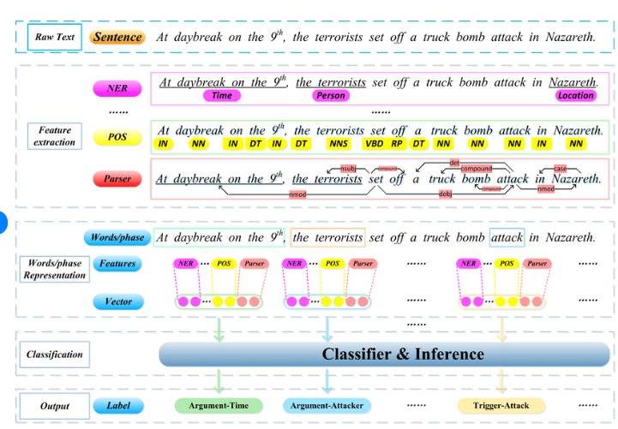
Event Extraction

Slide 10
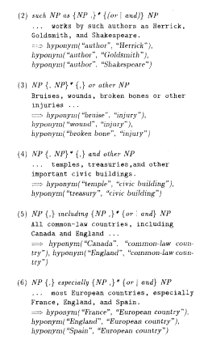
II) Défilé historique des méthodes d’EI
a) méthodes reposants sur les règles
et les pattern
au départ : repérage d hypero/synonymes
puis extension à des relations

Slide 11
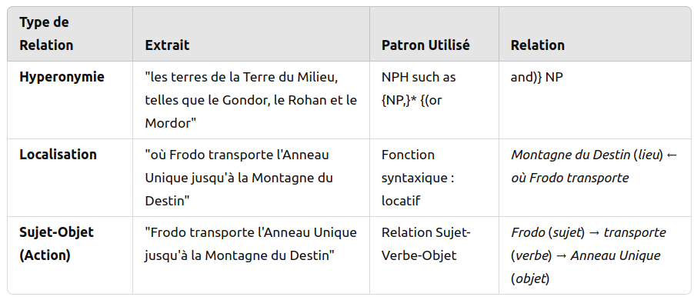
a) méthodes reposants sur les règles et les pattern

Slide 12
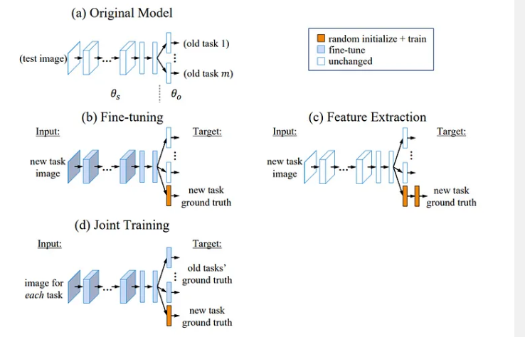
b) les méthodes supervisées : le joint training

Slide 13
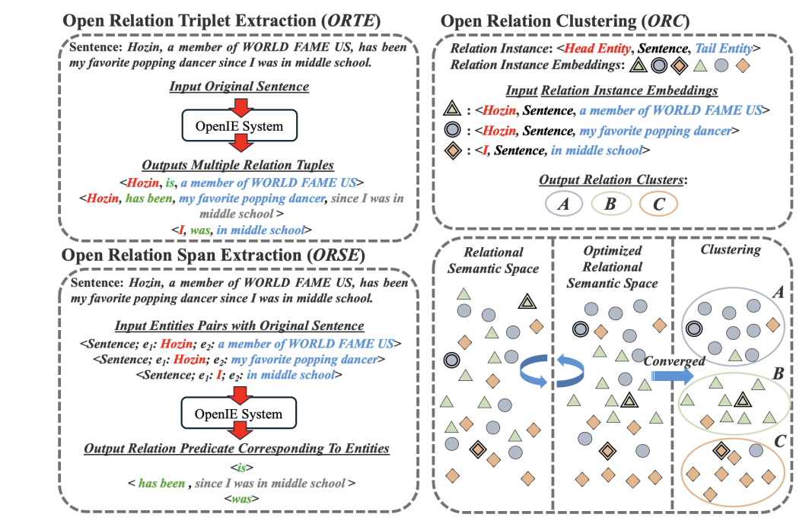
c) les méthodes non supervisées

Slide 14
d) la manne des LLMs ?
Atelier : tentez d utiliser ChatGPT pour extraire les triplets du texte précédent.
Tentons d’étudier systématiquement l’influence du prompt sur les résultats de l’OpenIE.

Slide 15
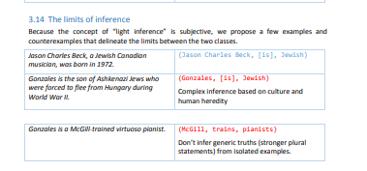
e) L’évaluation des tâches d’IE

Slide 16
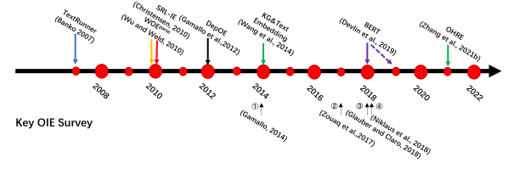
L’avenir du domaine

Slide 17
3) Questions et débats
1) Un système de NER adapté aux entités / concepts que l’on veut découvrir pour tagger les entités
[PERS] Bilbo[/PERS] a trouvé [OBJ]l’Anneau[OBJ] de [PERS]Gollum[/PERS]. Il l’avait perdu [LOC]dans la rivière [/LOC]
2) Un système de résolution de coréférence
[PERS] Bilbo[/PERS] a trouvé [OBJ]l’Anneau[OBJ] de [PERS]Gollum[/PERS]. Il=[PERS]Gollum[/PERS] l=[OBJ]l’Anneau[OBJ]’avait perdu [LOC]dans la rivière [/LOC]
3) Enfin le système d’Open IE
[PERS] Bilbo[/PERS] a trouvé [OBJ]l’Anneau[OBJ] de [PERS]Gollum[/PERS]. Il=[PERS]Gollum[/PERS] l=[OBJ]l’Anneau[OBJ]’avait perdu [LOC]dans la rivière [/LOC]
=> (Bilbo, a trouvé, Anneau)
=>(Gollum, a perdu, Anneau)
Voire => (Bilbo, a , Anneau), (Gollum, n’a plus, Anneau)…

Slide 18
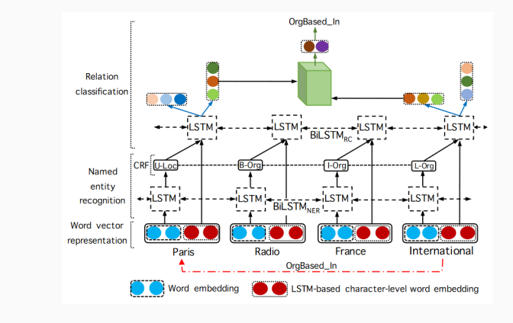
Un modèle unique pour les repérer toutes ?

Slide 19
Les difficultés à gérer en RI
http://rali.iro.umontreal.ca/rali/sites/default/files/resources/wire57/WiRe57_Annotation_Guidelines.pdf
Chaque groupe se concentre sur un problème et explique la difficulté pour le représenter dans un triplet

Slide 20
Complément :
https://www.linkedin.com/pulse/diversity-depth-density-knowledge-graph-relations-mike-dillinger-phd-ii4lc/ l organisation des relations

Slide 21
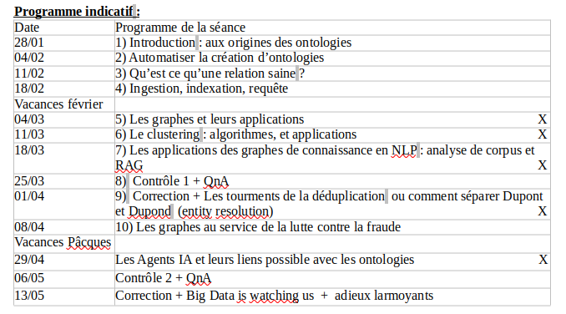
Nouveau calendrier

Slide 22
Modalités de validation
=> Un contrôle de connaissance en fin de semestre (40%)
Porte sur le cours ET les supports fournis. Questions de cours, application de certains algorithmes, réflexion sur des cas pratiques.
=> Présentation en groupe de 3 d’un article scientifique autour d’un thème proche de ceux abordé. (20%)
Nécessite de présenter le contexte de l’article, l’expérience menée et les résultats de façon critique.
=> Travaux pratiques en python (40 %)
* TP 1 sur l’automatisation de la création d’ontologies
* TP 2 sur les bases de données à base de graphes
* TP 3 : selon les choix des séances 7 et 8 ou travail de groupe pour prolonger la présentation d’article

